Slide 1
2
K
E
L
O
m
P
O
k
presentation

Slide 3






ANDIANI
CHIZANATUL
DEWI RINJANI
IZZA
MONICA
RIFDA
03
07
09
18
22
32
Studi metode kerja
Manajemen Operasional1
Dosen Pengampu:
Mia Kasmiati, se., mm.
ANGGOTA KELOMPOK

Slide 4



Fina Imanda
M. Raqin G
Siti Saadah M
191100160
191100141
191100179
Member of the group

Slide 5
Pembahasan
Studi metode Kerja
Proses metode studi Kerja
Pemilihan pekerjaan
pengumpulan&penyajian data

Slide 6
pembahasan
Penggunaan pemeriksaan kritis
Seleksi & pengembangan
Instalasi metode
Metode pemeliharaan

Slide 7
Apa perbedaan antara studi metode dengan metode produksi ?
Studi metode adalah pencatatan sistematis dan pemeriksaan kritis terhadap cara-cara yang ada dan yang diusulkan untuk melakukan pekerjaan, sebagai cara untuk mengembangkan dan menerapkan metode yang lebih mudah dan lebih efektif serta mengurangi biaya (British Standards Institution).
Metode produksi merupakan proses pembuatan dimana bahan dan sumber daya lainnya diubah menjadi barang dan jasa.

Slide 8



Tujuan digunakannya studi metode dalam bidang manajemen produksi, yaitu :
Mengembangkan perbaikan secara efektif dan inovatif dalam prosedur dan proses
Menentukan urutan operasi yang benar dan menghindari duplikasi
Meningkatkan tata letak, memperlancar aliran material, mengurangi kemunduran, dan menghindari rintangan
Mengurangi waktu kosong operator dan memperoleh penggunaan upaya manusia yang efektif
Meningkatkan pemanfaatan peralatan serta mengurangi waktu siklus produksi per bagian
Memilih bahan dengan spesifikasi yang tepat, Mencapa penghematan dalam upaya manusia, Serta mengembangkan lingkungan kerja fisik yang lebih baik

Slide 9
Proses metode studi Kerja

Slide 10
Pilih
catat
periksa
1
2
3

Slide 11
Pertahankan
instal
Kembangkan
4
5
6

Slide 12
NOTIFICATION
1

Slide 13
add title here

Slide 14
Pemilihan pekerjaan
Pemilihan pekerjaan yang akan dipelajari untuk perbaikan metode oleh praktisi studi metode adalah tanggung jawab manajerial dan pemilihan dapat didasarkan pada pertimbangan teknis ekonomi dan manusia.

Slide 15

topictopic
Pengumpulan dan
penyajian fakta
topictopic

Slide 16
Pengumpulan dan penyajian fakta
Pencataan sistematis adalah langkah paling penting dalam perbaikan metode. Metode pencataan merupakan langkah persiapan menuju pemeriksaan kritis. Keberhasilan pemeriksaan kritis sebagian besar tergantung pada seberapa benar, tepat dan dalam bentuk komperehensif fakta-fakta yang yang berkaitan dengan metode yang diteliti. Kemudian kegiatan yang merupakan tugas dalam studi metode dicatat menggunakan simbol-simbol tertentu dan konvensi grafik.

Slide 17
METODE STUDI SIMBOL
OPERATION

Slide 18
METODE STUDI SIMBOL
OPERATION
INSPECTION

Slide 19
METODE STUDI SIMBOL
OPERATION
INSPECTION
TRANSPORT

Slide 20
METODE STUDI SIMBOL
OPERATION
DELAY
INSPECTION
TRANSPORT

Slide 21
METODE STUDI SIMBOL
OPERATION
DELAY
INSPECTION
TRANSPORT
STORAGE

Slide 22

BAGAN PROSES OPERASI
BAGAN PROSES 2 TANGAN
DIAGRAM ALIR PROSES
TEMPLAT STANDAR
BAGAN KEGIATAN GANDA
MODEL TIGA DIMENSI
DIAGRAM STARING
STUDI MICROMOTION
8 KONVENSI

Slide 23

PENGGUNAAN PEMERIKSAAN KRITIS
MATERI
Pemeriksaan kritis bertujuan untuk menganalisis fakta secara kritis dan dengan demikian memunculkan alternatif-alternatif yang menjadi dasar pemilihan dan pengembangan metode yang lebih mudah dan efektif. Ujian kritis dilakukan melalui proses tanya jawab yang sistematis dan metodis. Setiap aktivitas yang dicatat pada bagan, baik yang berkaitan dengan pemrosesan atau inspeksi, atau penanganan material, atau aspek lainnya, diambil satu per satu dan diperiksa dengan cermat.
PENYEBAB
DAMPAK
PENANGGULANGAN

Slide 24

MATERI
SELEKSI DAN PENGEMBANGAN
Pemeriksaan kritis memunculkan sejumlah ide kreatif tetapi ide-ide kreatif itu sendiri tidak dapat mencapai sesuatu sampai mereka diperluas dan digunakan. Oleh karena itu, melibatkan analisis ide-ide kreatif dan memberinya bentuk praktis
PENYEBAB
DAMPAK
PENANGGULANGAN

Slide 25
Investigasi
Evaluasi
Pemilihan
Fase pengembangan adalah kombinasi dari tiga fase evaluasi, investigasi dan seleksi.

Slide 26

MATERI
Instalasi metode
Instalasi mengacu pada penerapan metode yang diusulkan dan melayani tujuan berikut.
Untuk mempersiapkan dan mempresentasikan proposal perubahankepada manajemen.
Untuk mengembangkan langkah-langkah berurutan yang harus diambiluntuk mengimplementasikan proposal pada penerimaannya.
Untuk mendapatkan persetujuan formal dari manajemen.
Untuk mengimplementasikan proposal yang diterima dengan cara yangpaling cepat dan efisien.
Instalasi terdiri dari dua langkah penting atau fase) sebagai fase rekomendasi dan fase implementasi.
Tahap Rekomendasi
Tahap Implementasi
PENYEBAB
DAMPAK
PENANGGULANGAN

Slide 27
metode pemeliharaan

Slide 28
Perubahan metode tidak selesai dengan implementasi proposal. Tindak lanjut setelah implementasi juga sama pentingnya. Tindak lanjut setelah implementasi sangat penting karena berfungsi untuk :
Berfungsi sebagai mekanisme pemantauan dan kontrol dan membantu memastikan bahwa metode yang direvisi diikuti di masa mendatang.
Hasil audit (atau penghematan) yang dicapai dari pelaksanaan studi.
Mengevaluasi efektivitas metodologi yang diikuti dan memungkinkanpraktisi mengambil tindakan korektif untuk proyek-proyek mendatang.
Menilai manajemen kontribusi perubahan metode.

Slide 29
Penilaian Kinerja
Audit Tabungan
Pemantauan & pengendalian
Tinjauan Pendekatan

Slide 30
kesimpulan
Studi Metode adalah pemilihan sistematis, pencatatan dan analisis darimetode yang ada dan sarana untuk mengembangkan metode yang lebih mudah, produktif dan hemat biaya. Studi metode dapat diterapkan baik di manufaktur maupun organisasi layanan. Ini adalah pendekatan yang terorganisir dan melibatkan enam langkah-memilih, mencatat, memeriksa, mengembangkan, memasang dan memelihara dalam prosedur dasarnya. Pemilihan pekerjaan yang akan dipelajari untuk perbaikan metode oleh praktisi studi metode merupakan tanggung jawab manajerial dan itu (pemilihan) dapat didasarkan pada pertimbangan ekonomi, teknis atau manusia. Pencatatan sistematis adalah langkah paling penting dalam peningkatan metode. Selain bagan, dua jenis diagram diagram alir dan diagram string digambar saat merekam detail tata letak yang ada. Pemeriksaan kritis adalah generasi ide-ide kreatif. Tahap pengembangan dan pemilihan menyangkut daftar pendek ide-ide yang dihasilkan pada tahap pemeriksaan kritis, menguji setiap ide yang terpilih untuk kelayakan teknis dan kelayakan ekonomi dan memilih di antara alternatif-alternatif di mana ada pilihan. Fase maintenance merupakan fase tindak lanjut setelah implementasi yang berfungsi sebagai mekanisme pemantauan dan kontrol

Slide 31
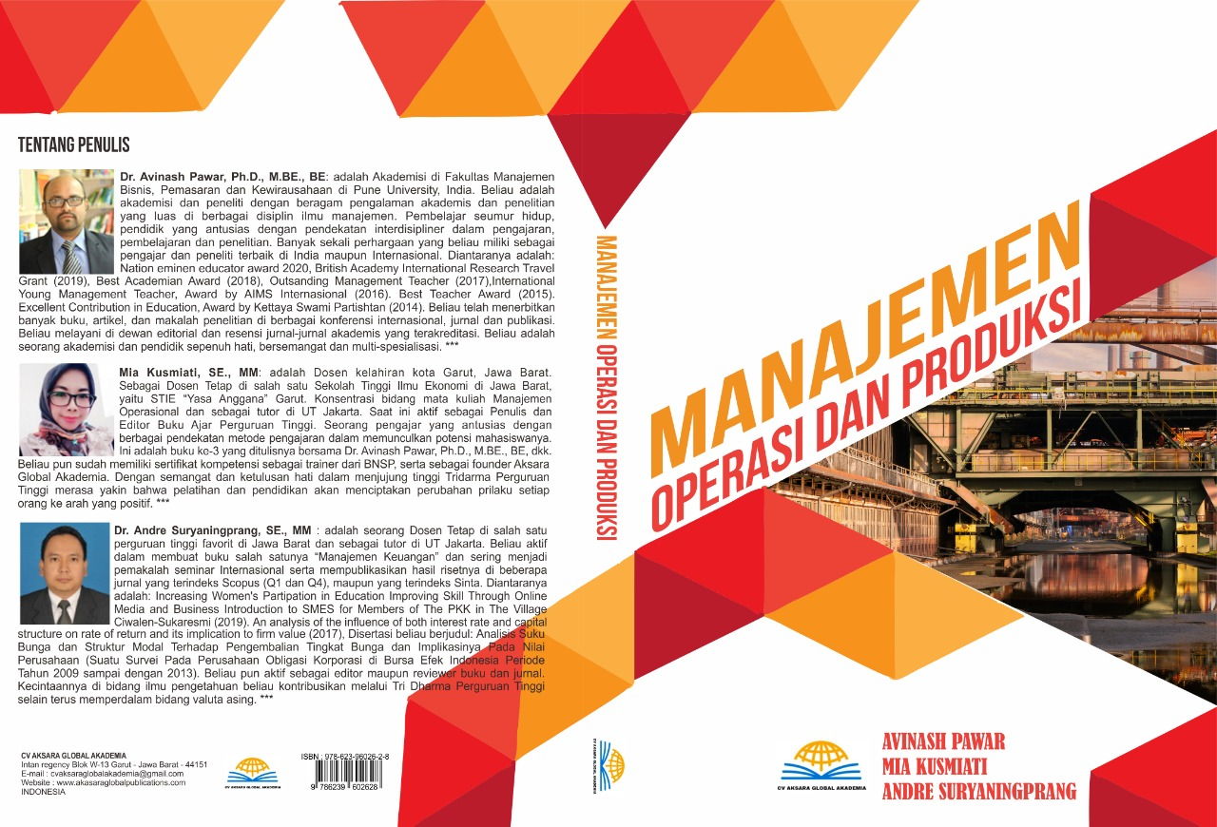
Sumber dari buku:

Slide 32
thankyou
t h a n k y o u
thankyou

